Slide 1
Kerken in het Westland, Midden-Delfland en Hoek van Holland brengen geld bij elkaar en steunen o.a.:
Wim van den Burg - Kenia

Slide 2
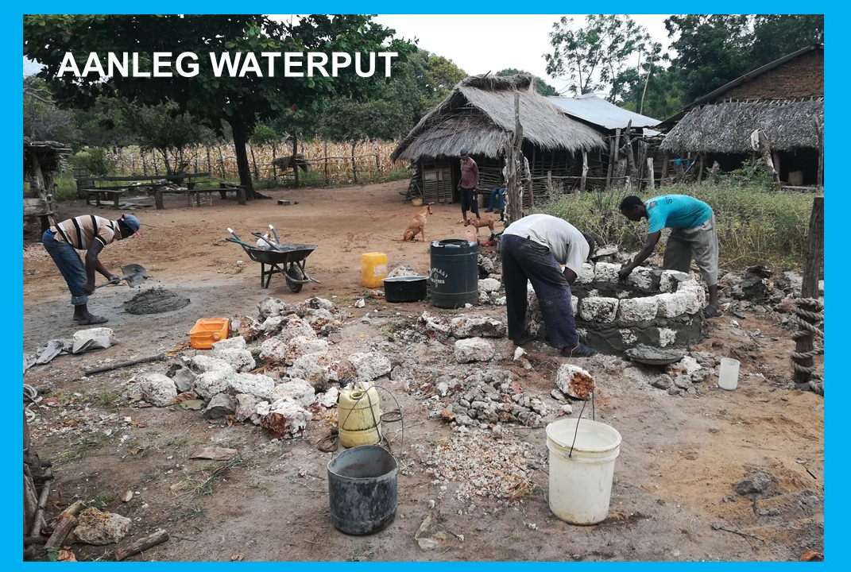

Slide 3
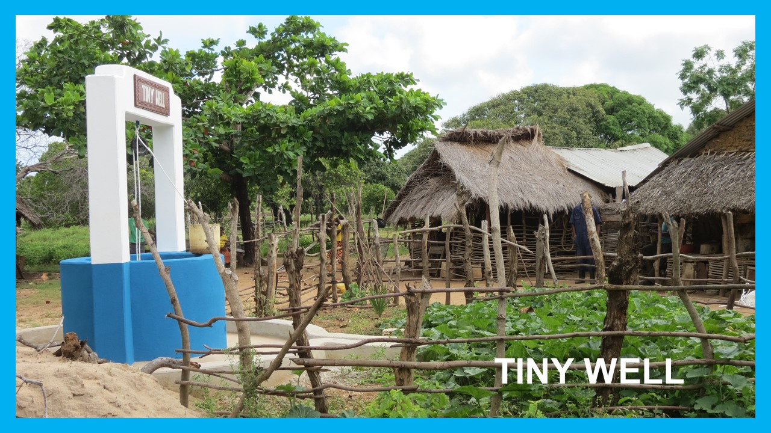
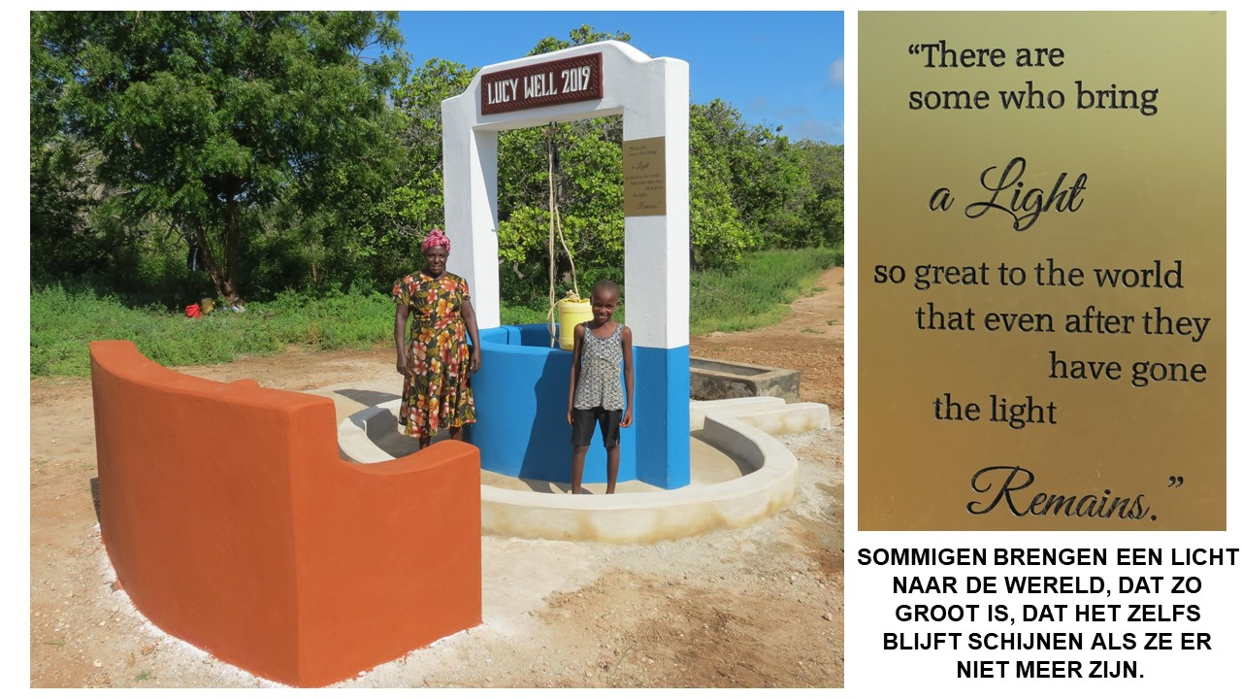
Tiny well
Lucy well

Slide 4
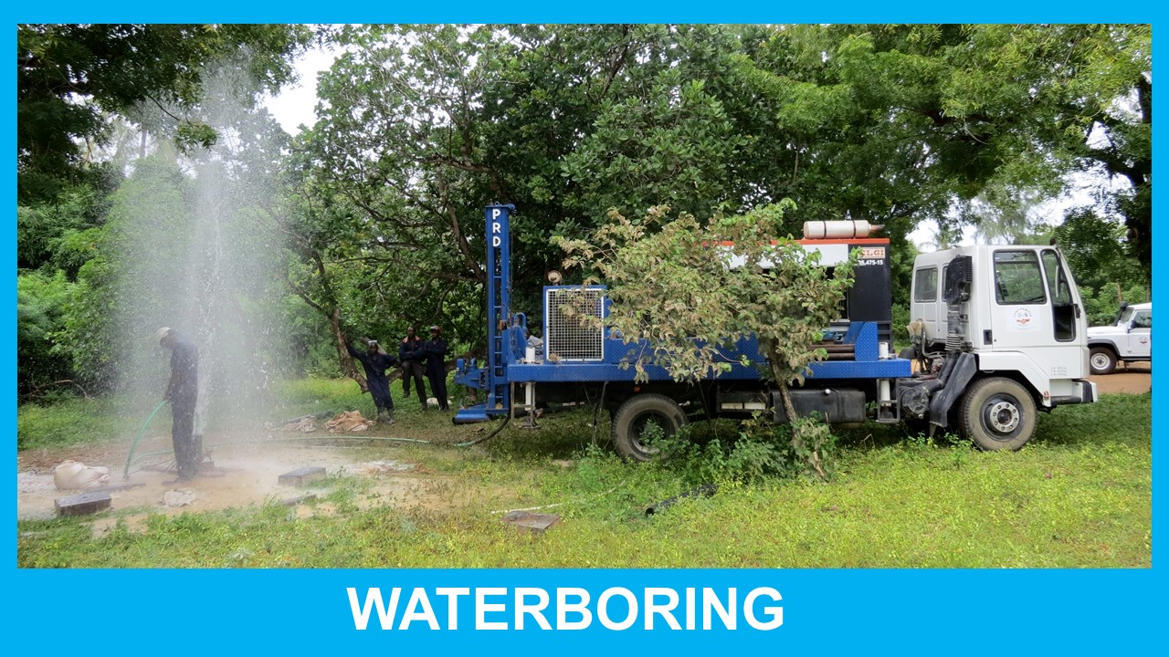

Slide 5
Farmers’ Court

Slide 6
Sorghum (kafferkoren) voor pap en veevoer.

Slide 9
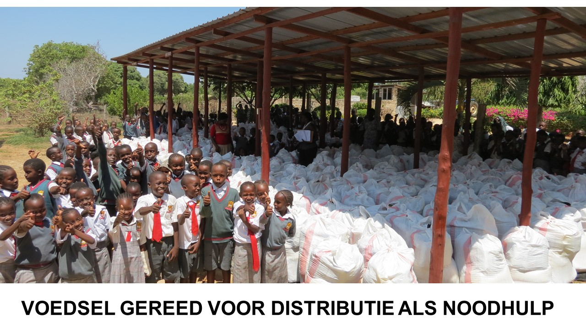
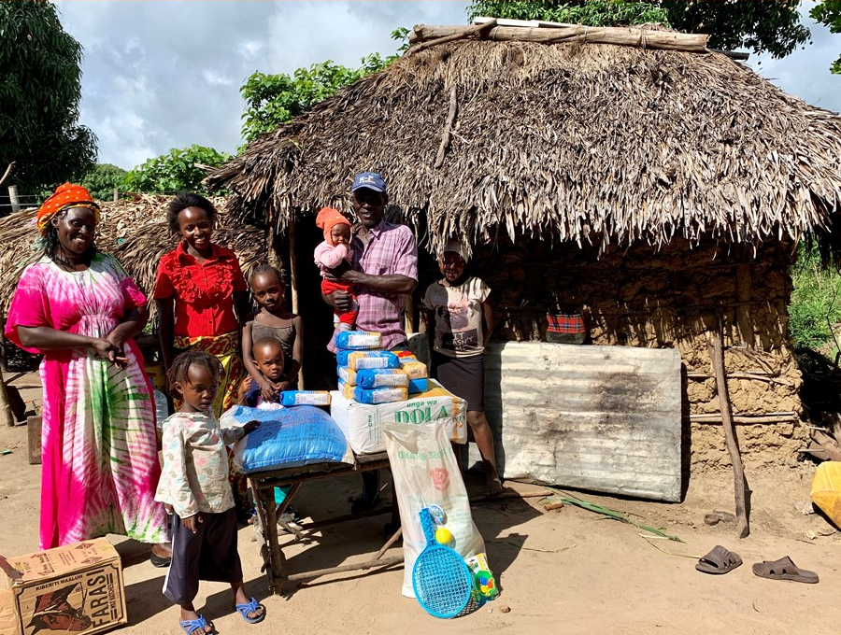

Slide 10
Revisie landcruiser

Slide 11
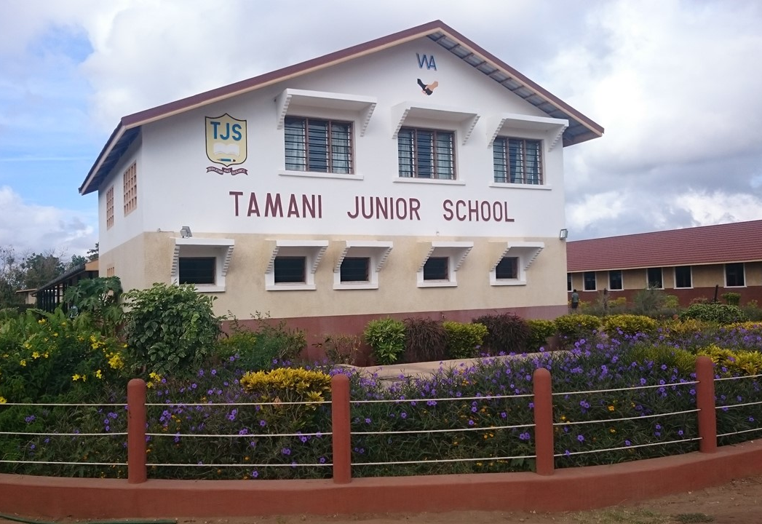

Slide 13
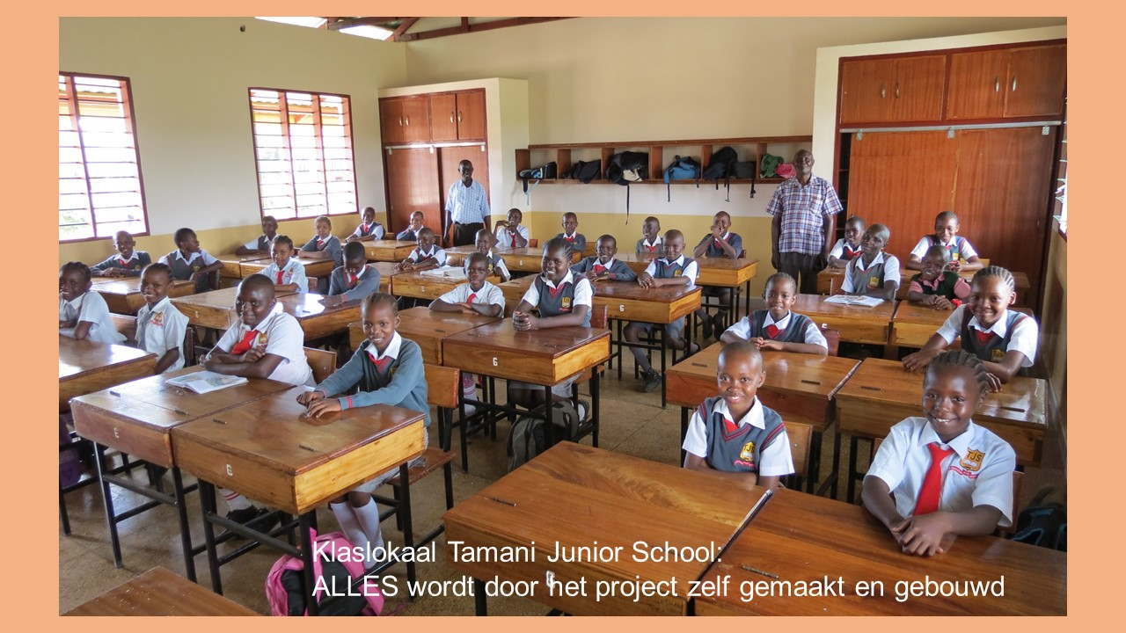
Klaslokaal Tamani Junior School. Alles wordt door het project zelf gemaakt en gebouwd.

Slide 18
UW HULP TELT !!
Een gift overmaken kan ook: STREEKVERBAND DE TIEN
IBAN nr. NL58 RABO 03436.16.661
o.v.v. Wim vd Burg Kenia
www.streekverband-de-tien.nl

